Slide 1
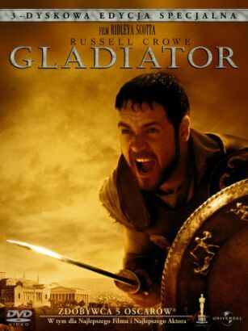
Gladiator

Slide 2
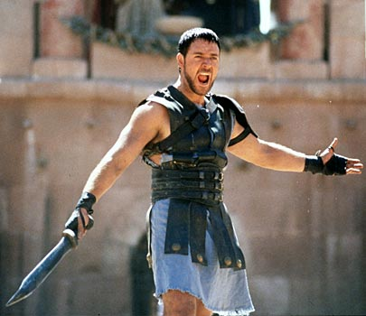
Ogólne informacje
Gladiator to film historyczno dramatyczny z 2000 r. w reżyserii Ridley Scotta. Zdobywca oscar ów z 2001 roku, produkcji amerykańskiej oraz Wielkiej Brytanii

Slide 3
Fabuła Filmu
Generał Maximus, jeden z najwybitniejszych dowódców w rzymskiej armii, dowiaduje się, że umierający cesarz Marek Aureliusz chce uczynić go swoim następcą na tronie. Nie podoba się to prawowitemu dziedzicowi, Kommodusowi, który postanawia pozbyć się rywala i skazuje go na karę śmierci wraz z całą rodziną. Maximusowi cudem udaje się uciec. Trafia do niewoli, gdzie zostaje wyszkolony na gladiatora. Z walki na walkę zyskuje popularność, a na jego występy zaczyna przychodzić coraz więcej ludzi. Maximus jako gladiator wraca do Rzymu, by pomścić swoich bliskich, ale wie, że jedyną potęgą większą od władzy cesarza jest wola ludu i dlatego, by dokonać zemsty, musi stać się największym bohaterem Imperium.

Slide 4
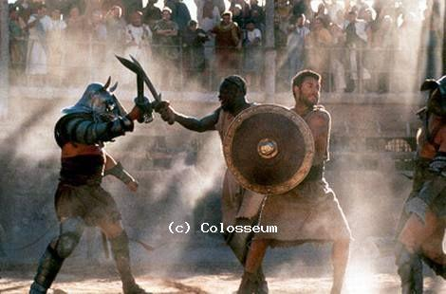
Obsada
W Gladiatorze główną role gra Russel Crowe, oprócz niego w filmie grają tacy aktorzy jak : Joaquin Phoenix(Kommodus), Connie Nielsen(Lucilla),Ralf Moeller(Hagen) i Djimon Hounsou(Juba)

Slide 5

Nagrody
Film taki jak Gladiator nie mógł nie dostać nagrody . A nawet nagród. Gladiator zdobył aż pięć Oscarów oraz dwa złote Globy oraz wiele innych nagród takich jak :
BAFTA
MTV
Satelity
Saturny
i wiele innych.

Slide 6
Dziękujemy za Uwagę ☺
Klaudia Wieczorek i Karol Szaciłło

